Slide 1


2021
火车售票系统成果展示
第二十组 报告人：张悦、韩笑

Slide 2
Part 1
项目介绍
Part 2
团队分工&主要技术
Part 3
项目成果

Slide 3
Part one
项目介绍

Slide 4
项目背景&简介
项目背景：
订票业务是火车客运业务中最基本的业务，涉及到火车站的管理与服务等多个方面。近年来，随着现代客运业务流量剧增，传统的人工售票方式已经不能完全满足市场的需求。因此，线上火车票订票系统，满足市场需求，利于火车客运业务在互联网时代不断进步与发展。

Slide 5
项目背景&简介
项目概述：
本项目为结合 jsp+servlet+mysql 开发的线上火车订票系统，用户分为管理员与普通用户，实现登录注册、管理员对用户、火车、订票信息等数据操作功能，以及普通用户的订票、付款、退票等一系列操作。

Slide 6
项目背景&简介
项目意义：
缓解了订票高峰的数据压力；
方便火车站业务管理和服务
方便用户火车票订票，方便快捷

Slide 7
Part two
团队分工&主要技术

Slide 8
软件使用
文档攥写&数据库编写
前端开发
张悦
张悦、韩笑
团队分工
后端开发
代码整合
张悦
韩笑
Notes:
在课堂中进行一遍实际的操作流程展示

Slide 9
主要技术
Bootstrap框架 JS+CSS+HTML
前端开发
标准化
快捷
JSP+Json+AJAX
轻量
易上手
前后端交互
JAVA+Servlet
面向对象
多平台运行
后端开发
MySQL+JDBC
最常用于开发web项目的数据库之一
DataBase

Slide 10

Part three
项目成果

Slide 11
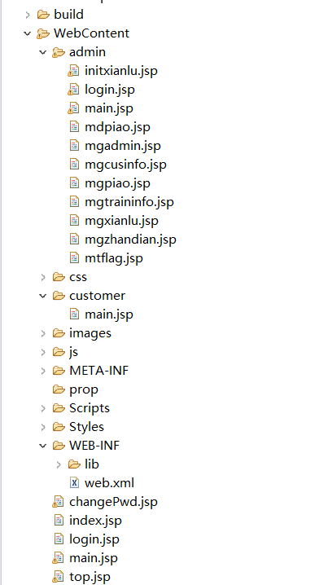
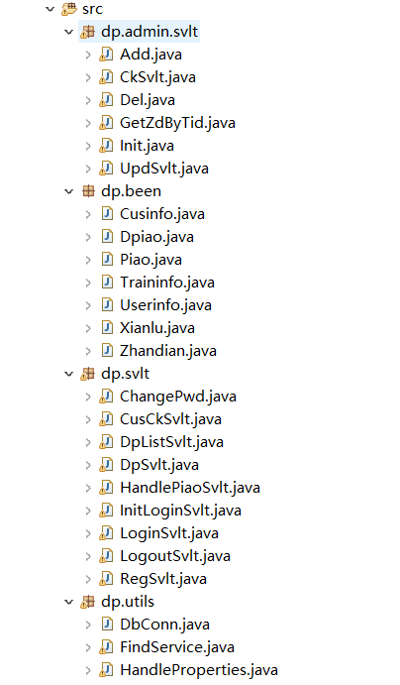
Java 代码总行数：2700

Slide 12
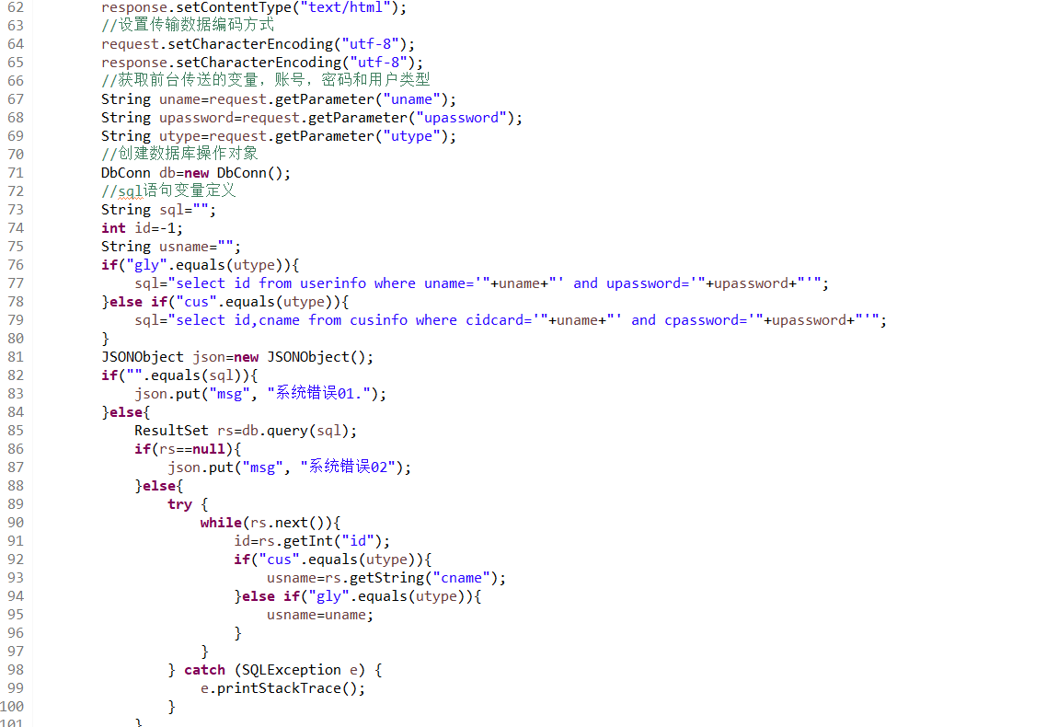

Slide 13
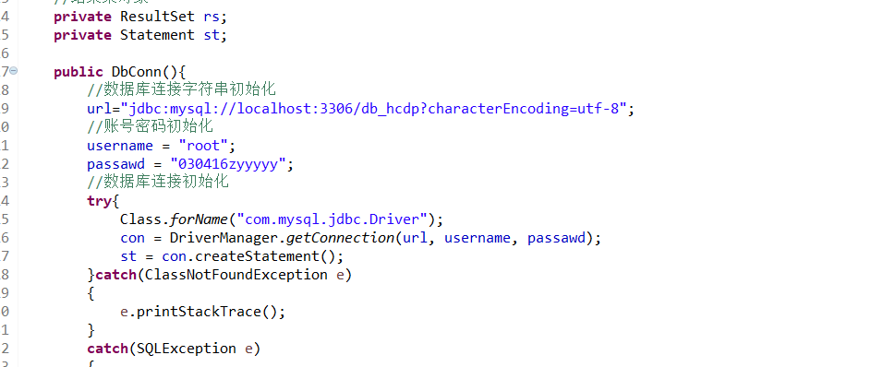
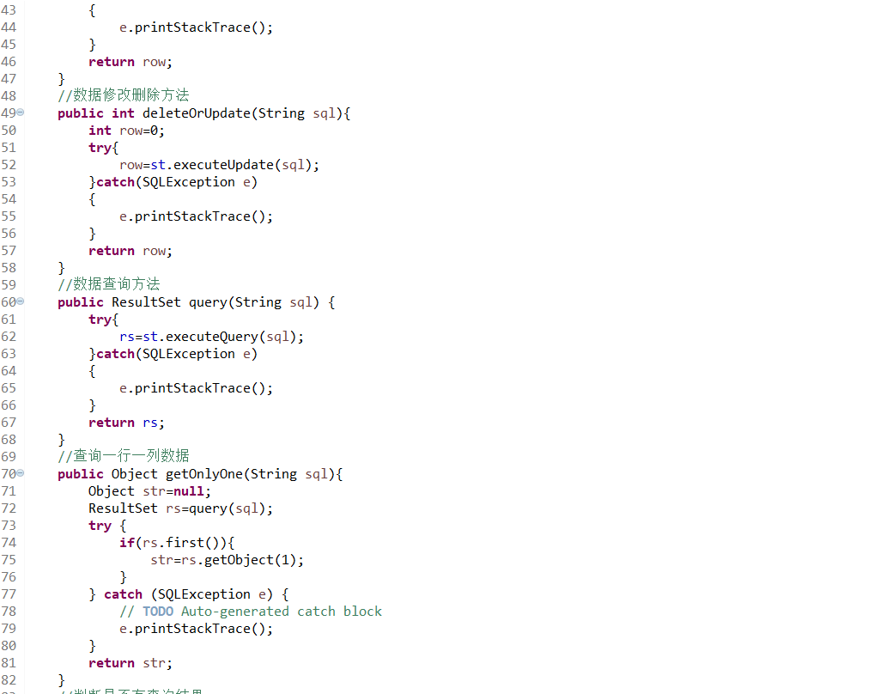

Slide 14
项目完成过程
基础功能实现
完成了火车订票系统的基本功能
后端开发：新增功能
忘记密码：易用性
用户余额/充值
前端开发：重构美化
采用bootstrap框架开发
美化界面、增加动画效果：易用性
前端设计重构
Notes:
在课堂中进行一遍实际的操作流程展示

Slide 15
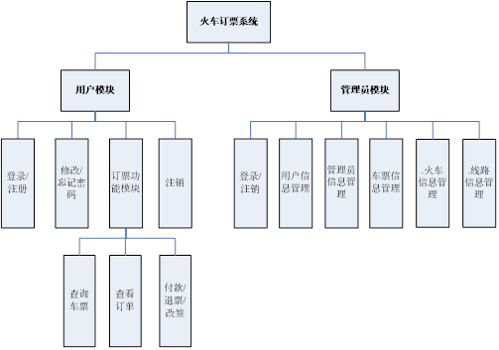
基本功能概览
Notes:
在课堂中进行一遍实际的操作流程展示

Slide 16
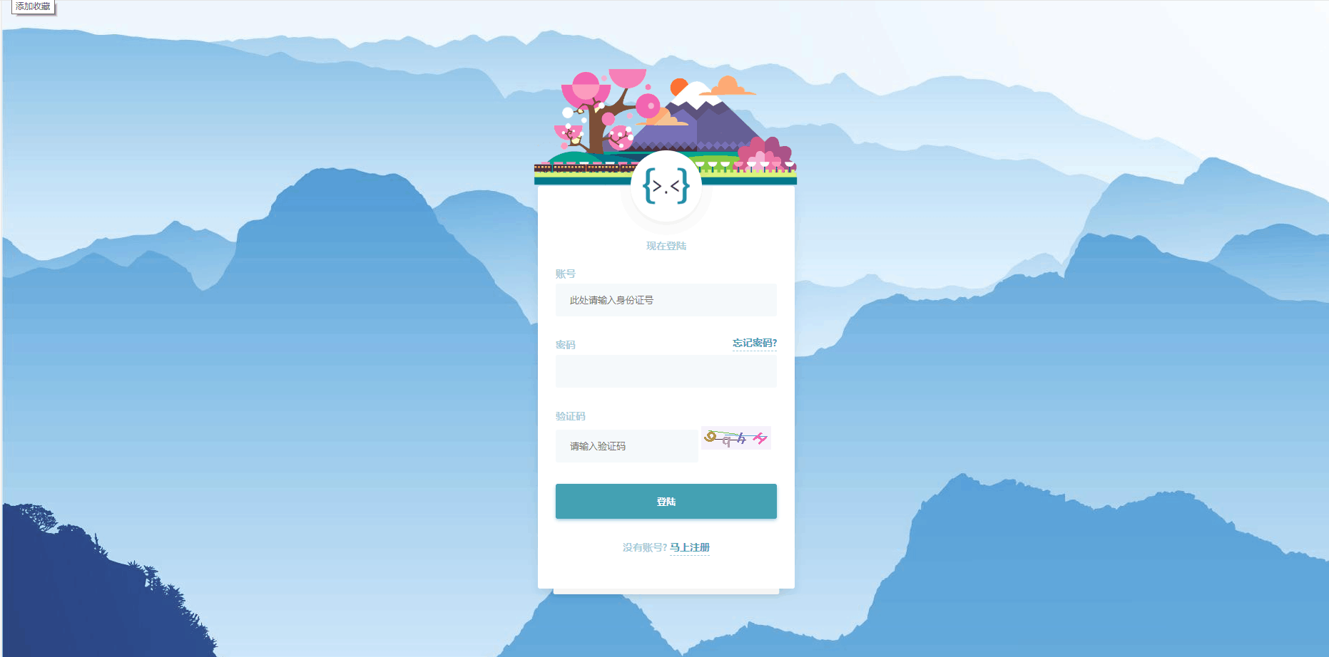

用户：登录/注册/忘记密码/修改密码

Slide 17
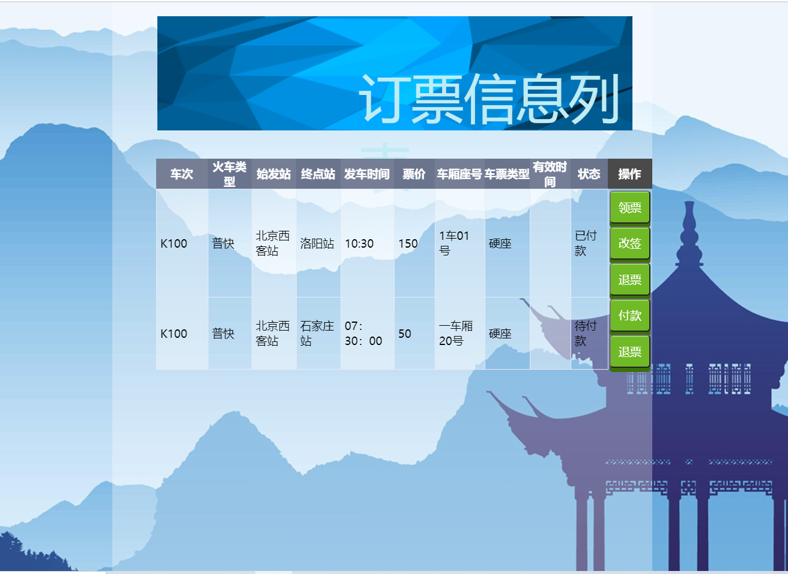
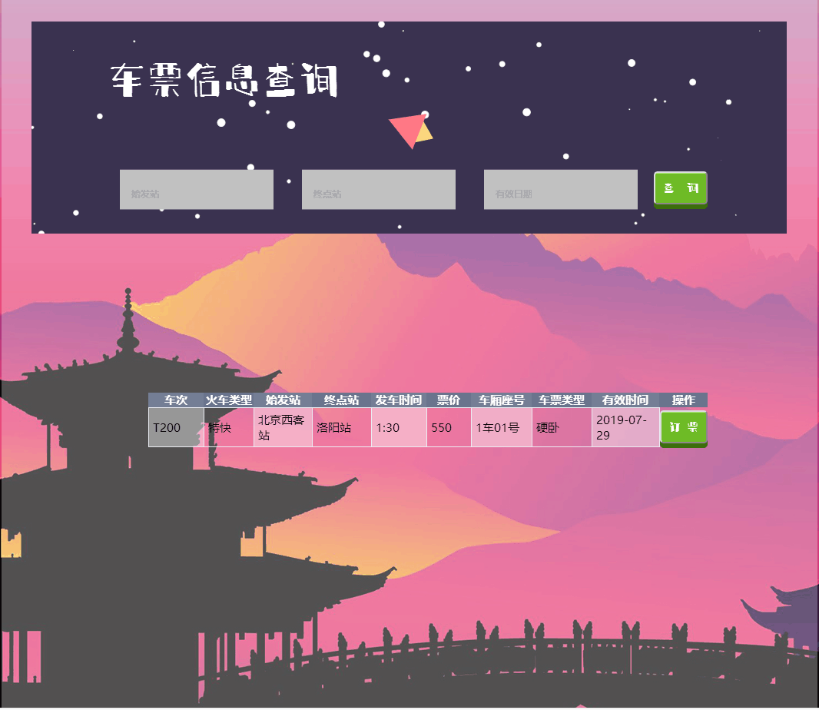
用户：查询车票/查看订单/订单操作

Slide 18
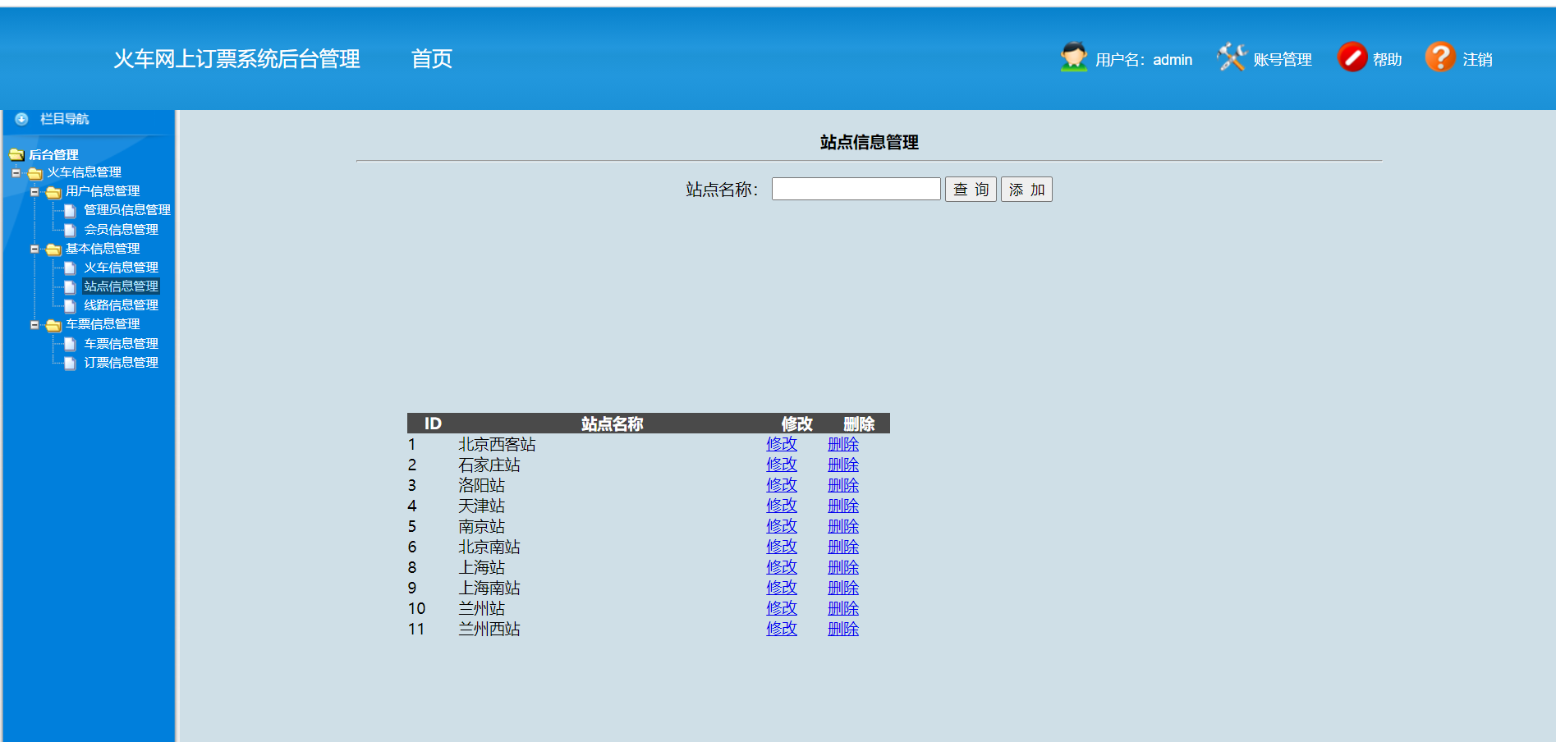

管理员界面

Slide 19
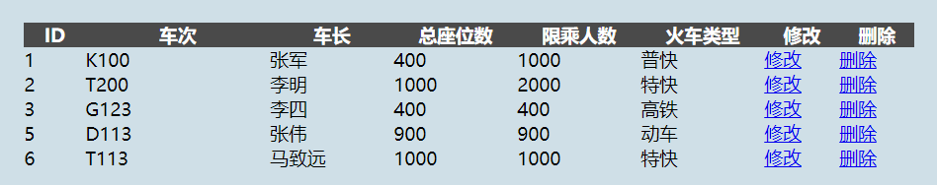
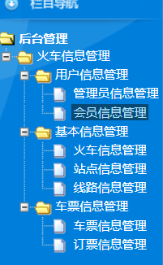
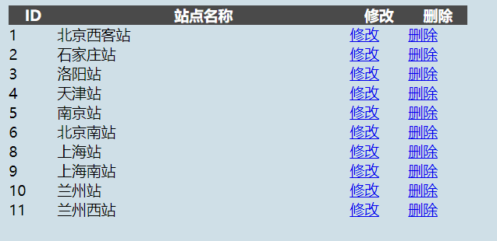
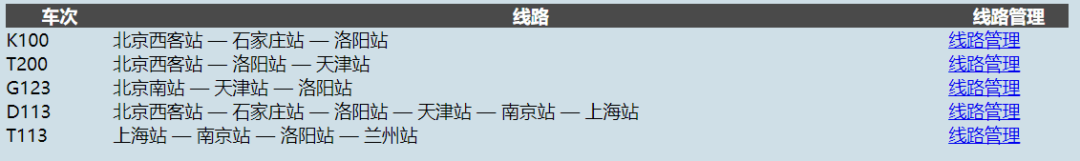
管理员界面

Slide 20
网页演示

Slide 21
2021
Thank you

